Slide 1
Stored Procedure
D. SINAGA, M.KOM

Slide 2
Tujuan
Mahasiswa dapat memahami manfaat dan pembuatan stored Procedure dalam Database;
PL/Sql Procedure
PL/Sql Function
PL/Sql Stored Procedure

Slide 3
Pengertian Stored Procedure
Adalah sebuah kelompok kode SQL yang disimpan di katalog database dan dapat dipanggil kemudian oleh program, trigers atau bahkan stored procedure.
Stored Procedure yang memanggil diri nya sendiri di sebut rekursif stored procedure. Mysql sendiri mendukung penggunaan Stored Procedure sejak MySQL versi 5.x ke atas.

Slide 4
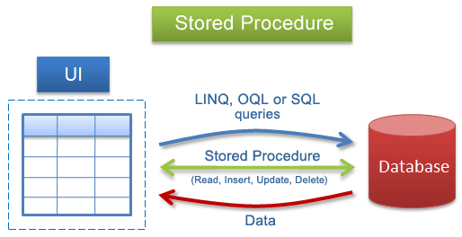
Stored Procedure

Slide 5
Keuntungan penggunaan Stored Procedure
Meningkatkan performance aplikasi. Sebuah Stored Procedure di simpan dan di compile di katalog database yang mana dapat di eksekusi lebih cepat di bandingkan SQL yang tidak di compile dari kode aplikasi.
Mengurangi traffic antara aplikasi dan database server. Aplikasi hanya mengirim nama stored procedure untuk mengeksekusi SQL.
Dapat di gunakan kembali dan transparent ke aplikasi yang ingin menggunakan nya.
Aman.

Slide 6
Kerugian penggunaan Stored Procedure
Dapat mengakibatkan Database server membutuhkan memory dan prosessor lebih tinggi.
Stored procedure hanya berisi SQL deklaratif, sehingga sangat sulit untuk menulis sebuah procedure dengan kompleksitas logika, seperti bahasa pemrograman yang di gunakan untuk memprogram aplikasi.
Stored procedure tidak dapat di debug di hampir RDBMS, termasuk MySQL.
Membutuhkan keahlian khusus untuk menulis dan me maintain stored procedure yang tidak setiap developer memiliki, sehingga dapat membuat ribet

Slide 7
Membuat stored procedure
delimeter //
create procedure nama_mhs()
begin
select * from mahasiswa;
end //
delimeter ;
Kita memulai nya dengan delimeter //dan di akhiri dengan // delimeter ;
Body sql di mulai dengan begin dan di akhiri dengen end.

Slide 8
Memanggil Stored Procedure
call nama_stored_procedure( )
Contoh :
call nama_mhs( );

Slide 9
Variable dalam Stored Procedure
Variabel di gunakan untuk menyimpan prosedure ke penyimpanan hasil dengan segera.
Anda dapat mendeklarasikan sebuah variabel dengan syntax berikut :
DECLARE nama variabel tipe data (ukuran) DEFAULT nilai default;
Contoh :
DECLARE total_sales INT DEFAULT 0

